Slide 1
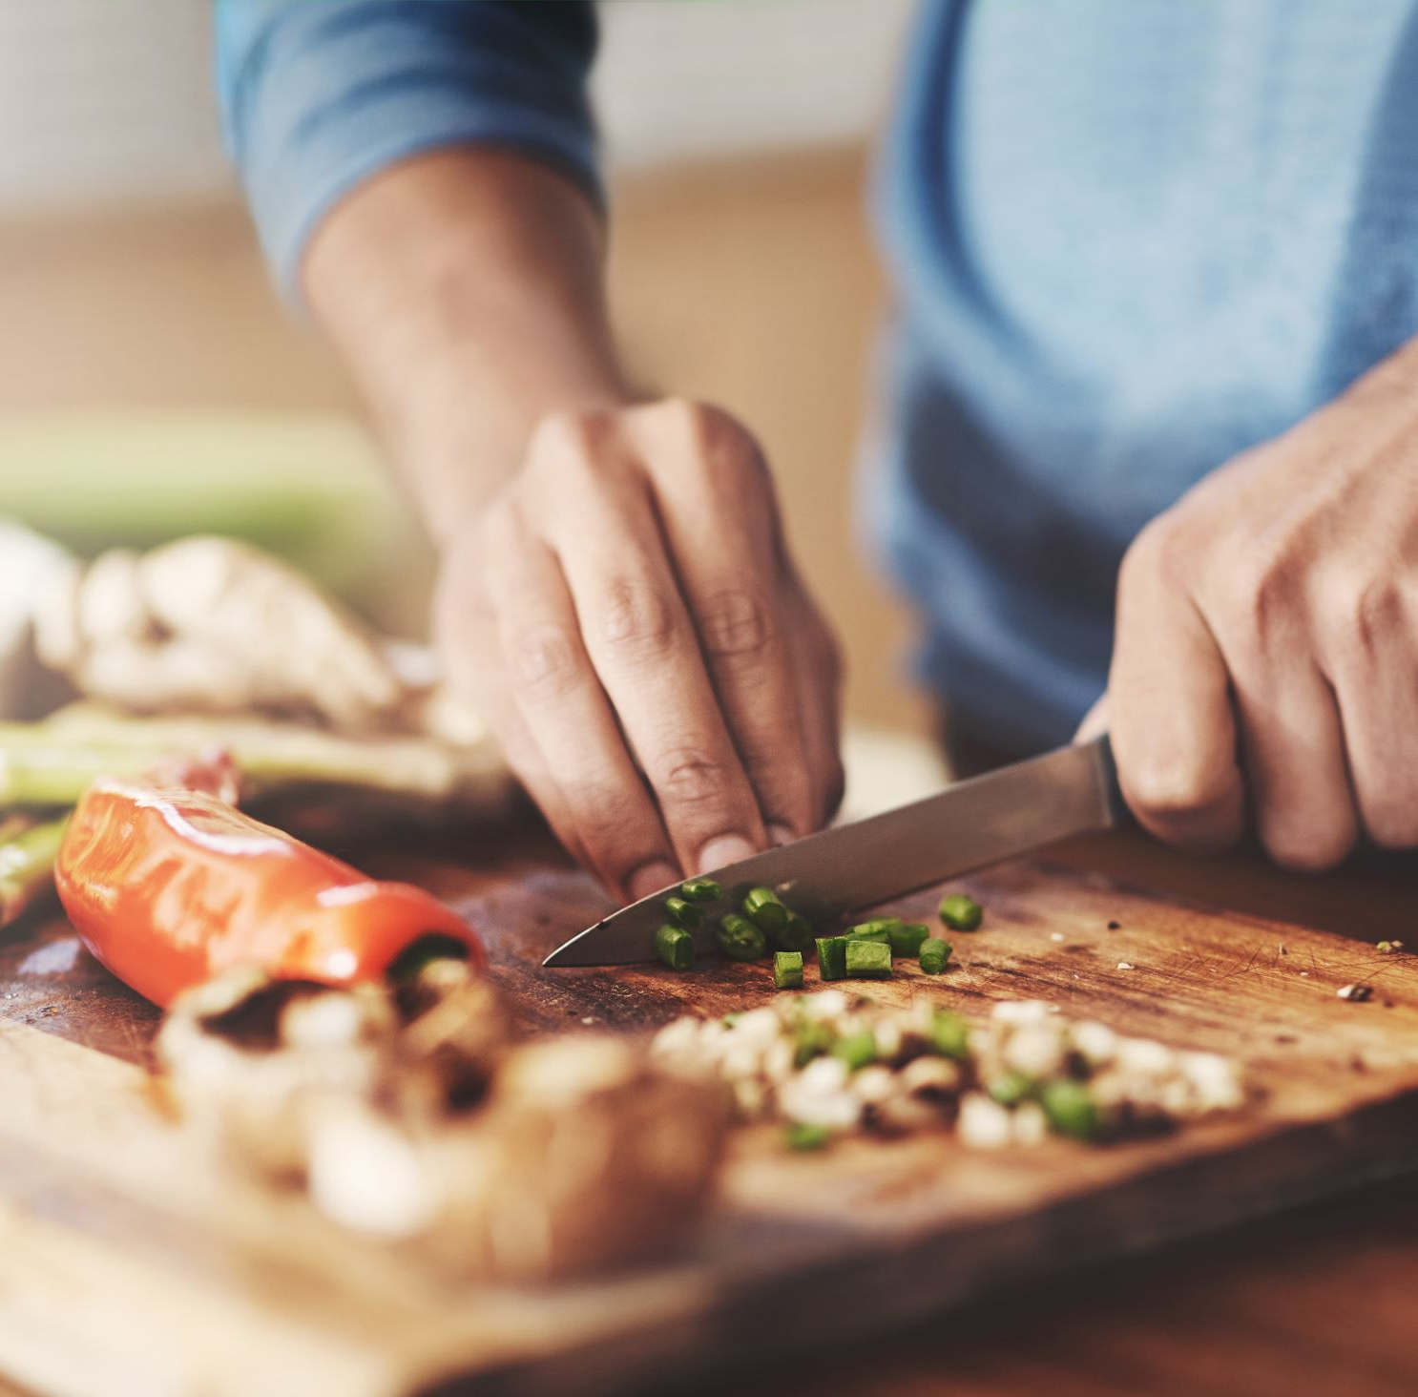
In the kitchen
Vamos a comer y a cocinar
Semana 3

Slide 2
Las preguntas
¿Cómo estás?
  Estoy bien / Estoy mal / Estoy más o menos
  Estoy cansado (a)
  Estoy emocionado (a)
¿Qué te gusta comer y cocinar en el verano?
  Me gusta comer ....
  Me gusta cocinar….
¿Te gusta el pico de gallo?
  Si me gusta el pico de gallo, pero sin ….
  No me gusta el pico de gallo

Slide 3
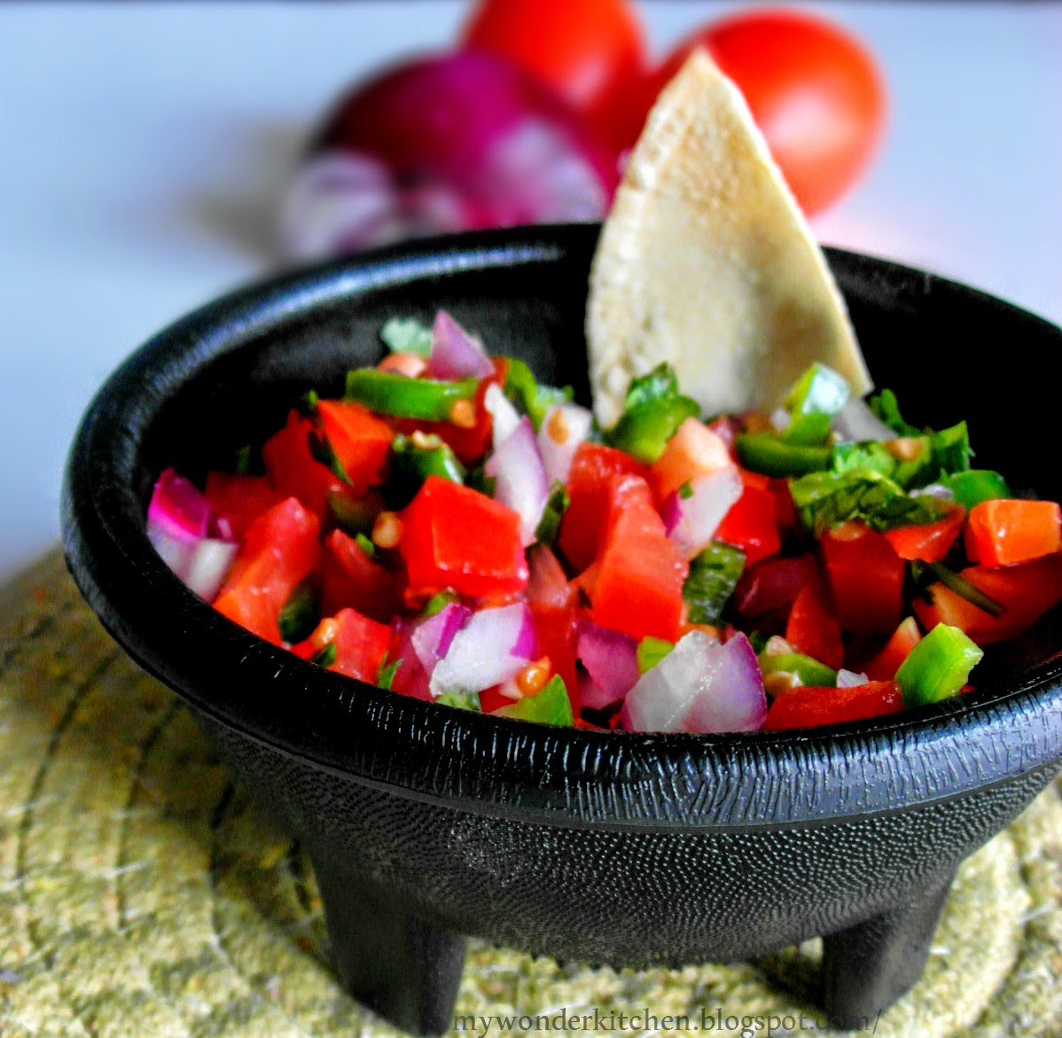
Haciendo pico de gallo…
Hoy vamos a preparer el pico de gallo.
Esta es una comida popular en la cocina mexicana.
Es fresco y simple de hacer.
También se conoce como “salsa fresca” o “salsa cruda.
El pico de gallo se sirve con chips de tortilla, pero también puede ser un aderezo para alimentos para el desayuno, enchiladas, tacos, nachos, y más.
Today we are going to prepare pico de gallo.
This is a popular food in Mexican cuisine.
It is fresh and simple to make.
It is also known as “salsa fresca” or “salsa cruda.”
Pico de gallo is served with tortilla chips but can also be a topping for breakfast foods, enchiladas, tacos, nachos, and more.

Slide 4
Haciendo pico de gallo…
Español
Ingles
Vamos a preparar el pico de gallo.
¿Cuántos tomates necesitamos?
Tenemos que picar la cebolla/cilantro/tomate/jalapeño.
Retire las semillas del jalapeño para que queden menos picantes.
Cortar la cebolla me hace llorar.
Cuidado con el cuchillo cuando estas cortando.
We are going to prepare pico de gallo.
How many tomatoes do we need?
We need to chop the onion, cilantro, tomato, and jalapeño.
Remove the seeds from the jalapeño to be less spicy.
Chopping the onion makes me cry.
Be careful with the knife when chopping.

Slide 5
Haciendo pico de gallo…
Español
Ingles
Mezclar todos los ingredientes en un tazón.
Espolvorear con sal y pimienta al gusto.
Exprime el limón.
Me gusta añadir mango en mi pico de gallo.
Déjalo reposar.
Cúbrelo y guardarlo en el refrigerador durante un día para fusionar los sabores.
¡Disfrute!! Buen provecho.
Mix all the ingredients in a bowl.
Sprinkle with salt and pepper to taste.
Squeeze the lime.
I like to add mango in my pico de gallo.
Let it rest.
Cover and keep in the refrigerator for a day to meld the flavors.
Enjoy! Enjoy your meal.

Slide 6
En la cocina - Vocabulario
Español
ingles
añadir
Necesito más...
exprimir
espolvorear
lavar (los platos/las manos/etc)
quitar la mesa
preferir
disfrutar
rellenar
licuar
to add
I need more...
to squeeze
to sprinkle
to wash (dishes/hands/etc.)
remove/clean the table
to prefer
to enjoy
to fill/stuff
to blend

Slide 7
En la cocina - Vocabulario
Español
ingles
quemar
descongelar
adobar/marinar
los guantes para el horno
con
sin
la tabla de cortar
el cuchillo
el jabón para los platos
la toallita
to burn
to defrost
to marinate
oven mitt
with
without
cutting board
Knife
dish soap
washcloth

Slide 8
En la cocina - Vocabulario
Español
ingles
1. ¿Qué necesitas para preparar el pico de gallo?
  Los tomates, el jalapeño, la cebolla, el ajo, el limón,
2. Primero, necesito ______ los tomates en agua fríaa.
3. Voy a ______ los ingredientes.
4. ¿Cuáles utensilios usas cuando prepararando el pico de gallo.
  Una tabla de cortar, un cuchillo, una cuchara, un tazón/bol.
What do you need to prepare pico de gallo?
  Tomatoes, jalapeño, onion, garlic, lime.
First, I need to wash the tomatoes in cold water.
I am going to chop the ingredients.
What utensils do you use when preparing pico de gallo?
  A cutting board, a knife, a spoon, a bowl

Slide 9
En la mesa – Frases comunes
Español
ingles
Pon la mesa.
¿Dónde está la mantequila?
Pásame el pimiento por favor.
La comida es deliciosa.
Me encanta el guacamole.
¿Te gusta el guacamole?
Set the table.
Where is the butter?
Pass me the pepper please.
The food is delicious.
I love guacamole.
Do you like guacamole?

Slide 10
En la mesa – Frases comunes
español
ingles
Tengo hambre.
¿Tienes hambre?
¿Tienes alergias?
El desayuno es mi comida favorita.
¿Cuándo es la cena?
Prefiero el pollo más que la carne roja
¿Eres vegetariano(a)?
I’m hungry.
Are you hungry?
Do you have any allergies?
Breakfast is my favorite food.
When is dinner?
I prefer chicken more than red meat.
Are you a vegetarian?

Slide 11
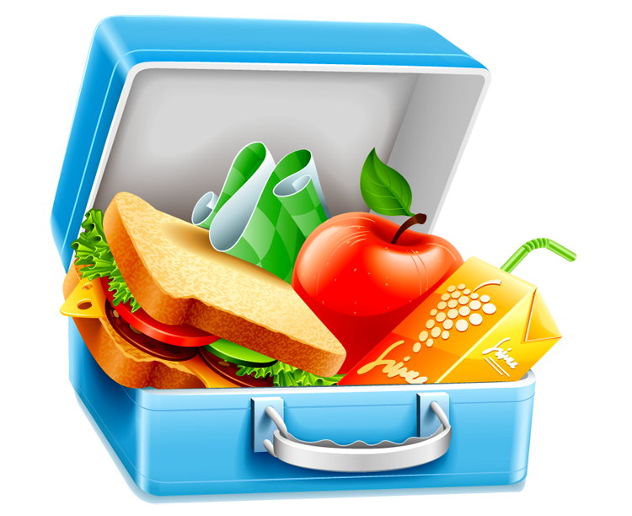
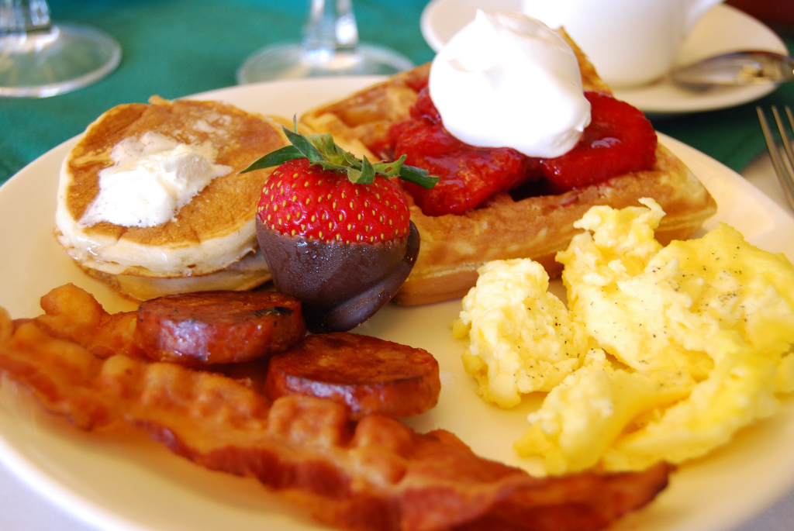
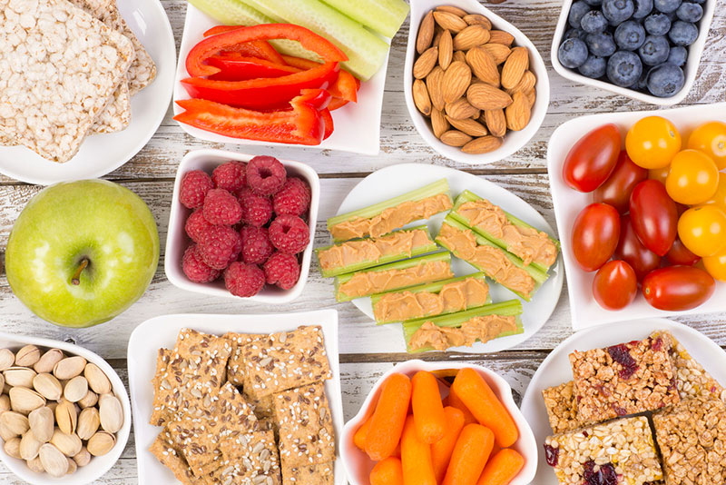
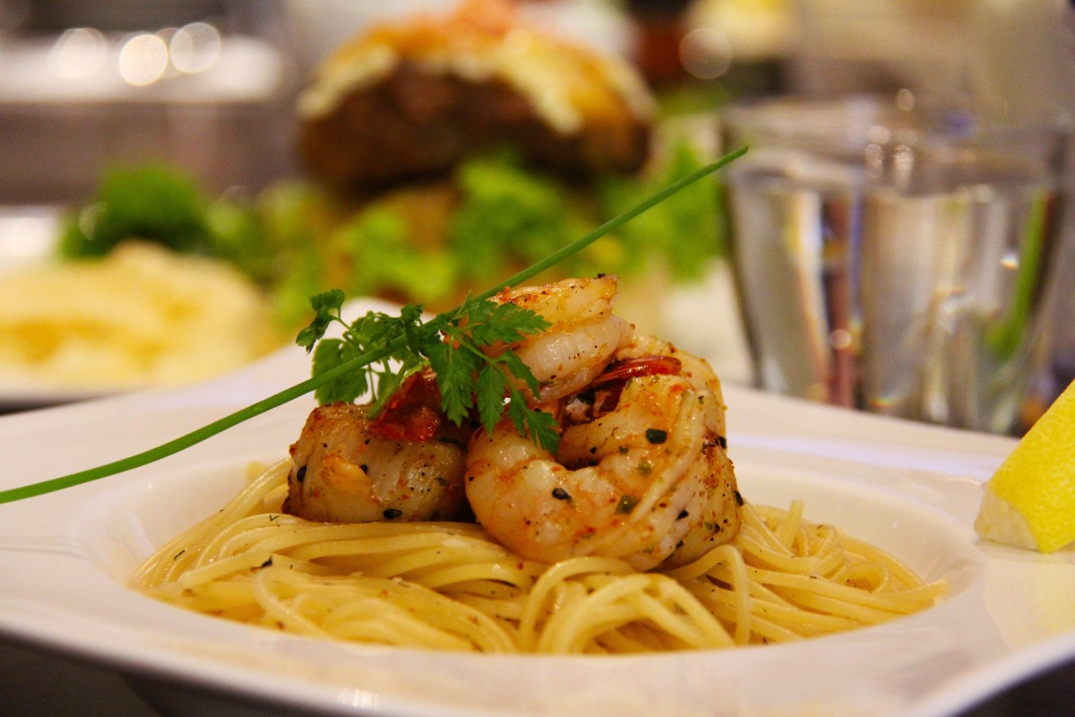
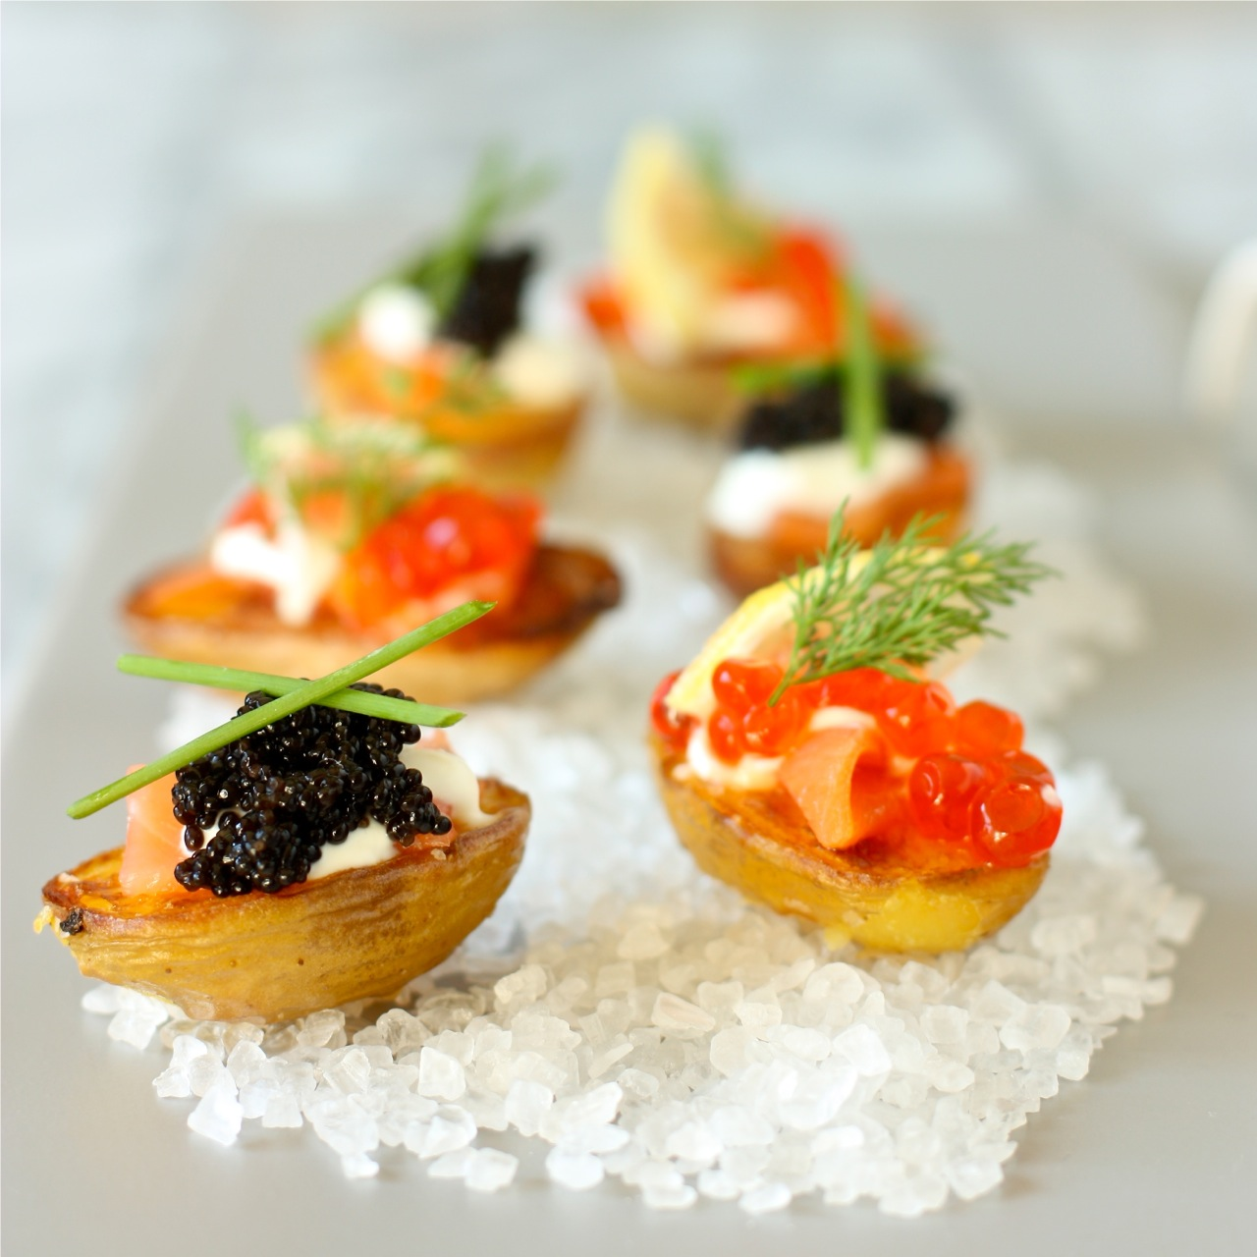
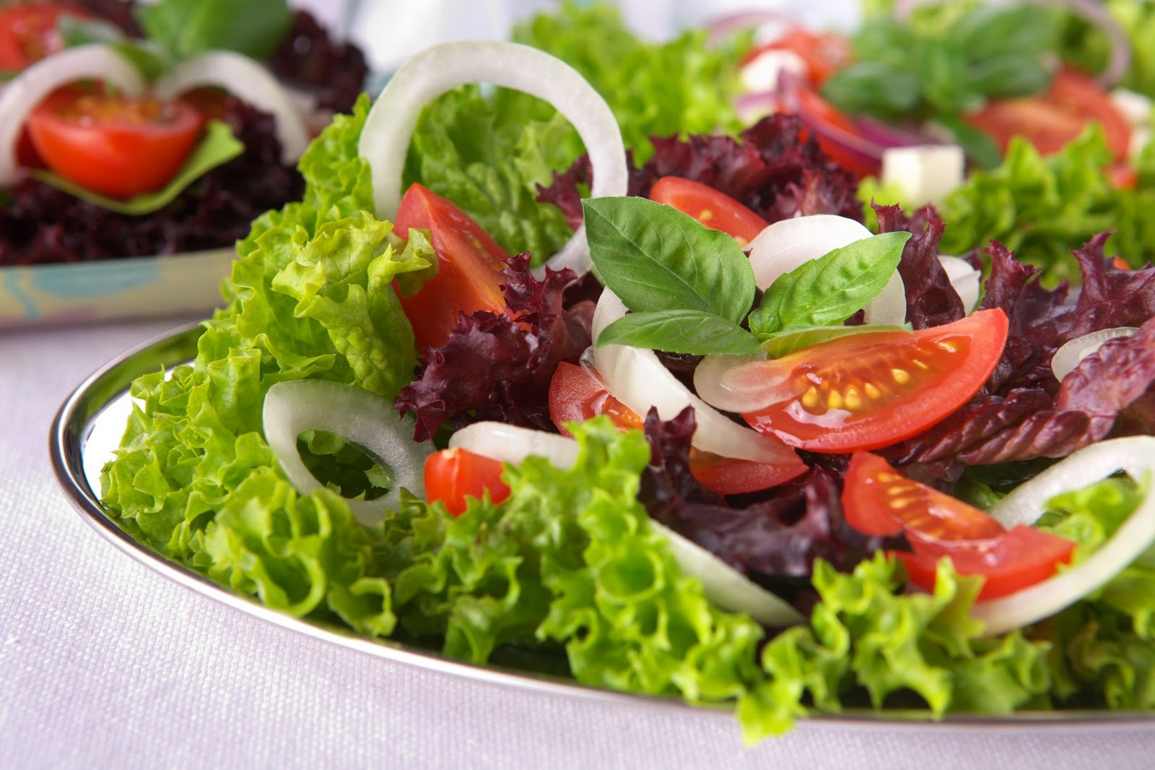
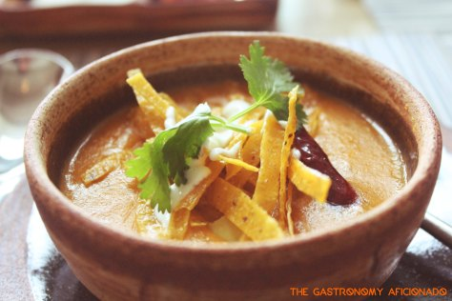
Vocabulario – Quita la mesa
Español | Inglés
el desayuno | breakfast
el almuerzo | lunch
la merienda | snack
la cena | dinner
los aperitivos/ los antojitos/ las botanas/ las tapas | appetizers
la ensalada | salad
la sopa | soup

Slide 12
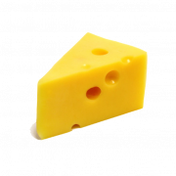
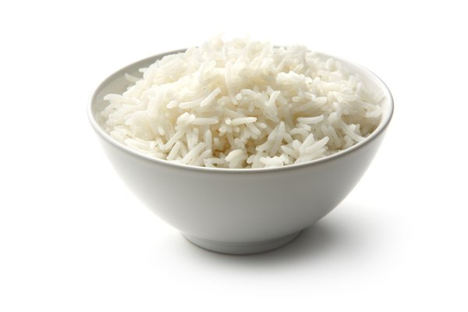
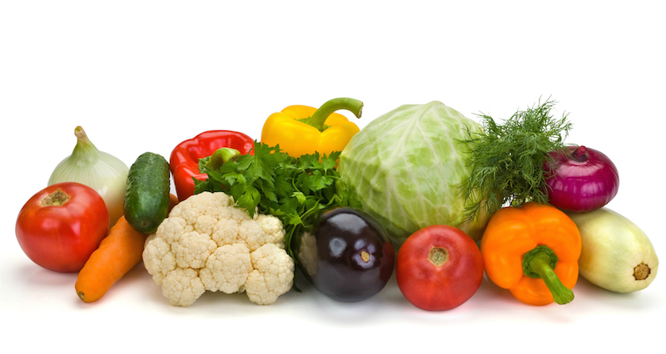
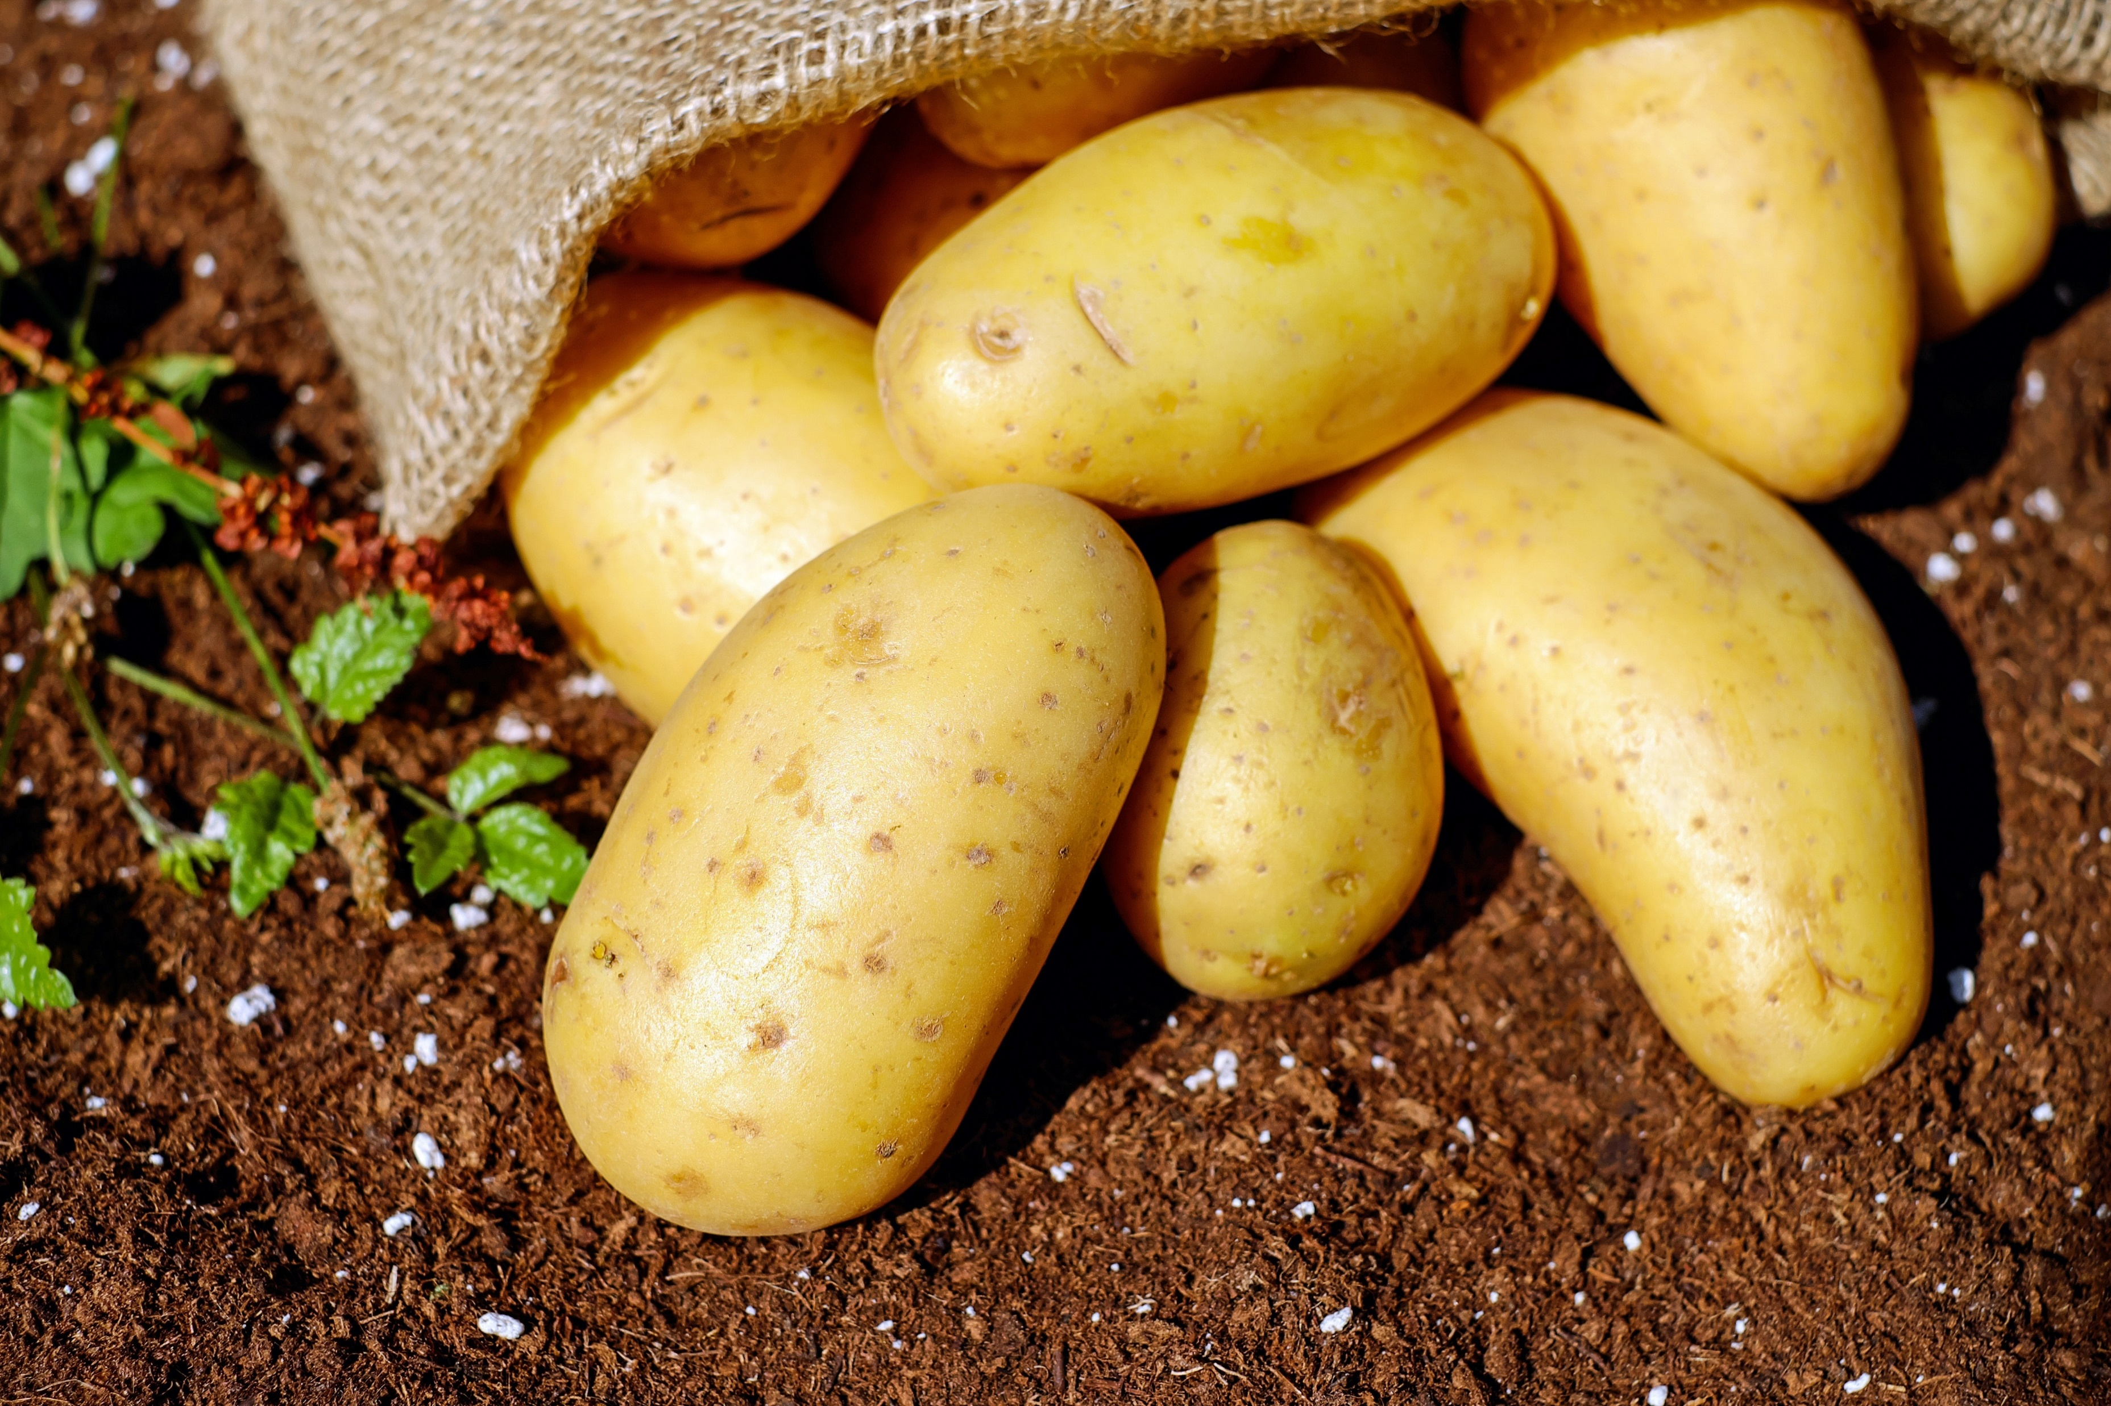
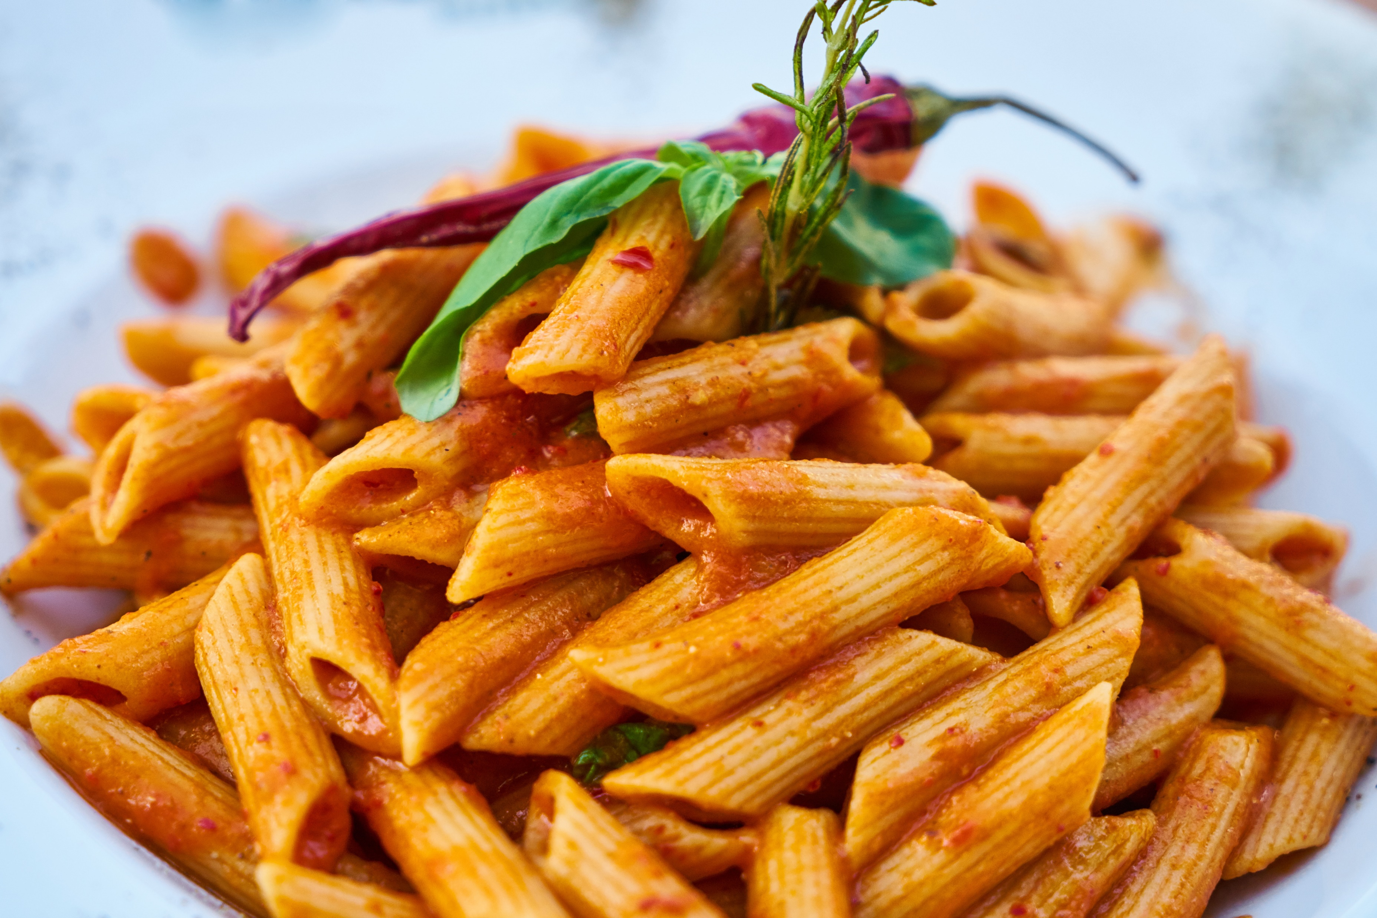
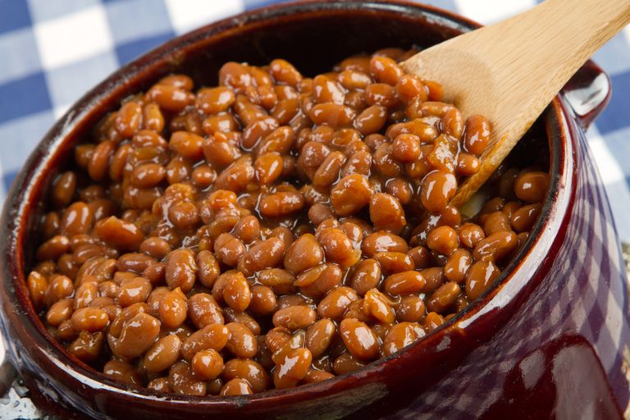
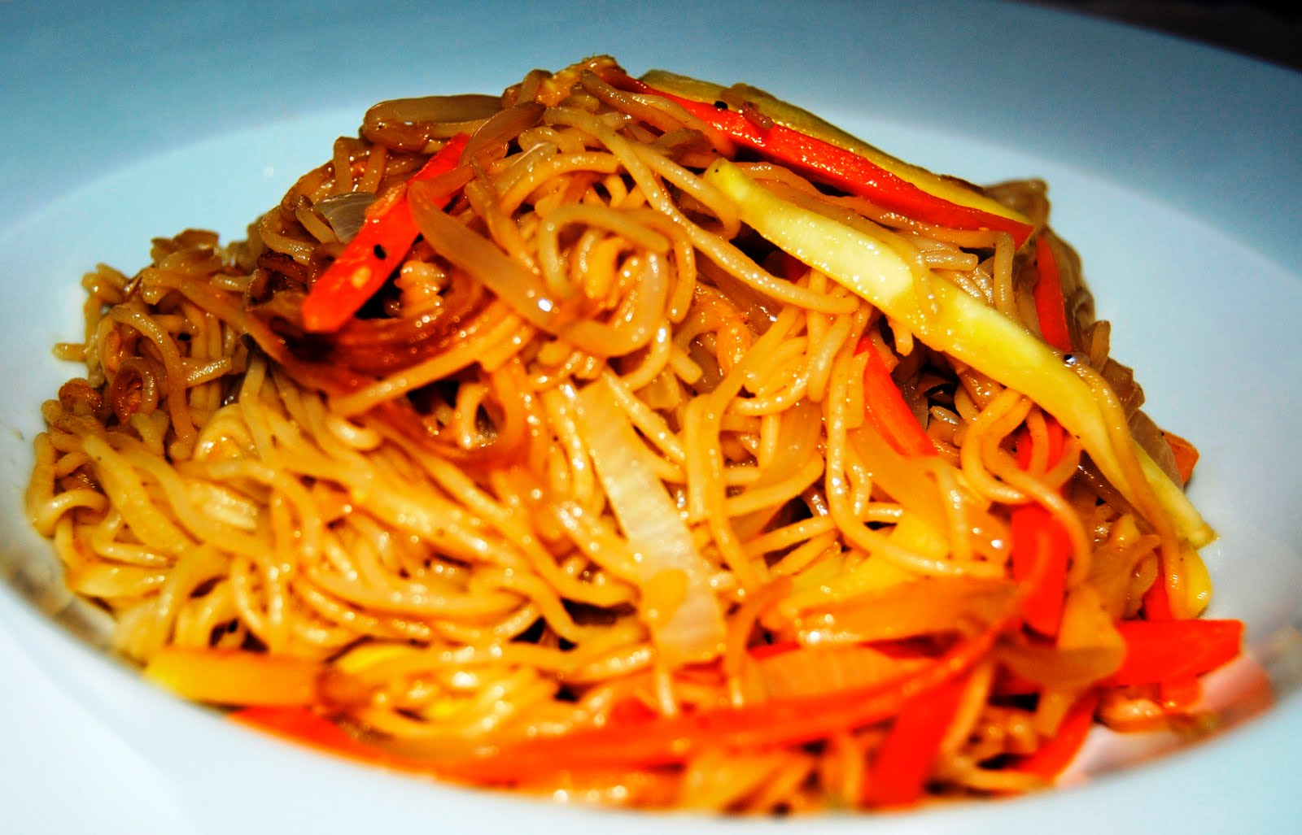
Vocabulario – Quita la mesa
Español | Inglés
el queso | cheese
el arroz | rice
los vegetales/ las verduras | vegetables
las papas | potatoes
la pasta/ los fideos | pasta/noodles
el maíz | corn
los frijoles | beans

Slide 13
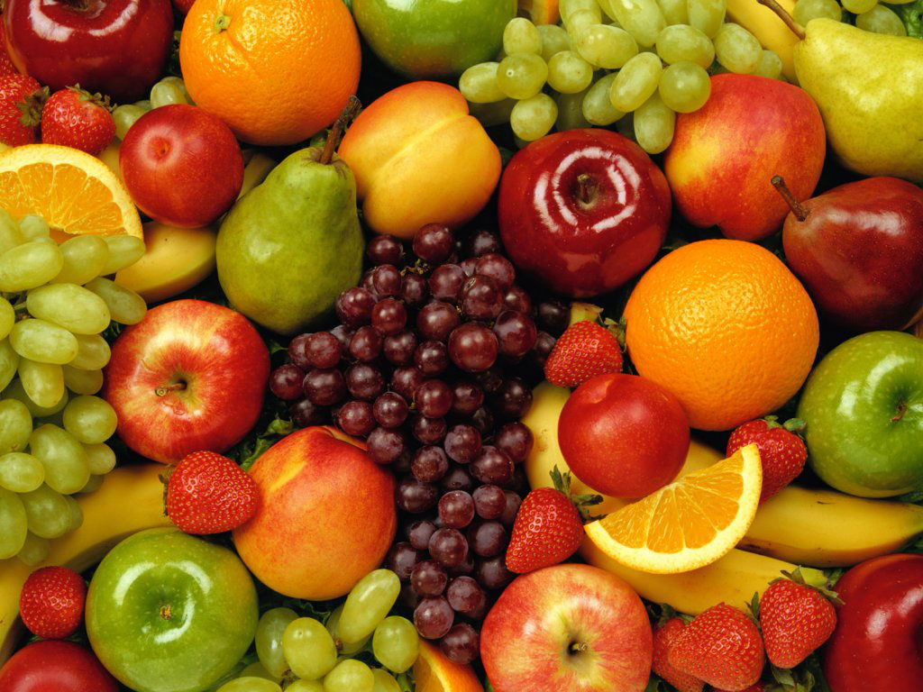
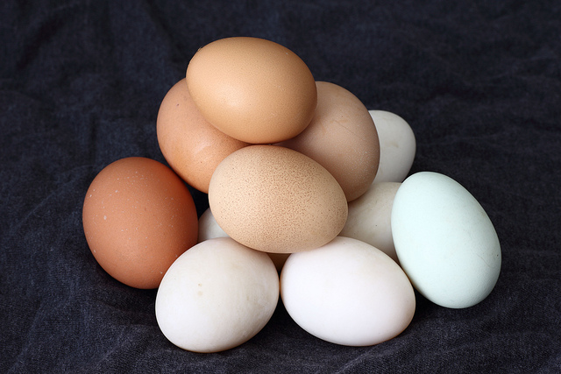
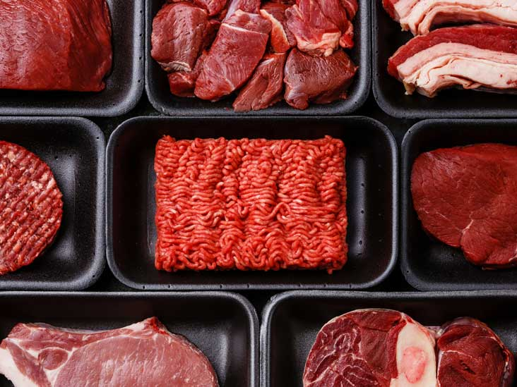
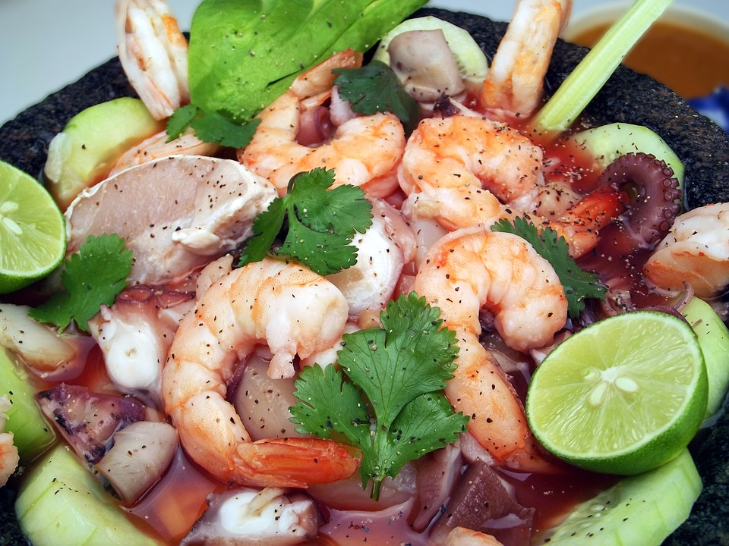
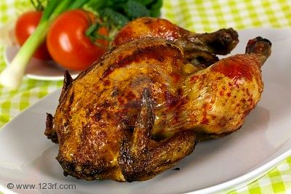
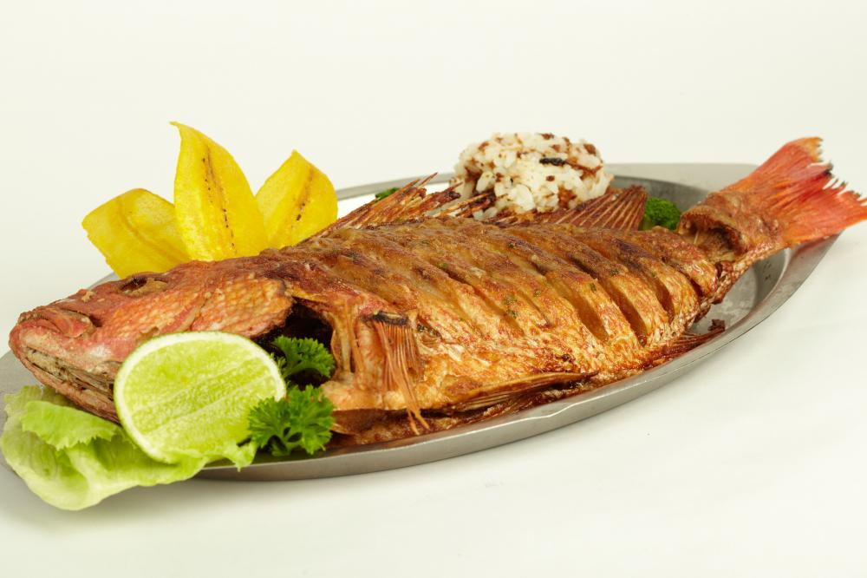
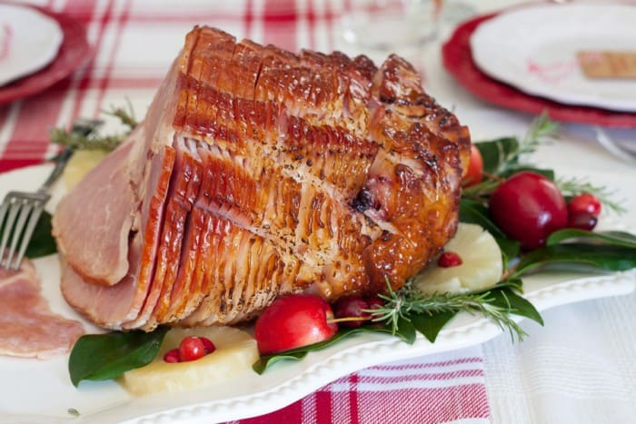
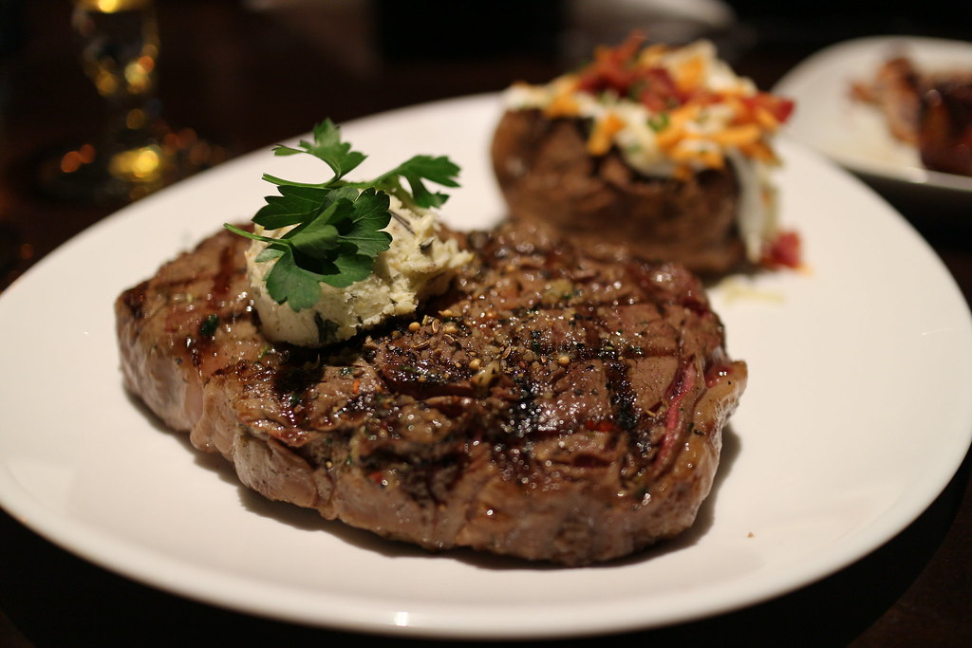
Vocabulario – Quita la mesa
Español | Inglés
las frutas | fruits
los huevos | eggs
la carne roja | red meat
los mariscos | seafood
el pollo | chicken
el pescado | fish
el jamón | ham
el bistec | steak

Slide 14
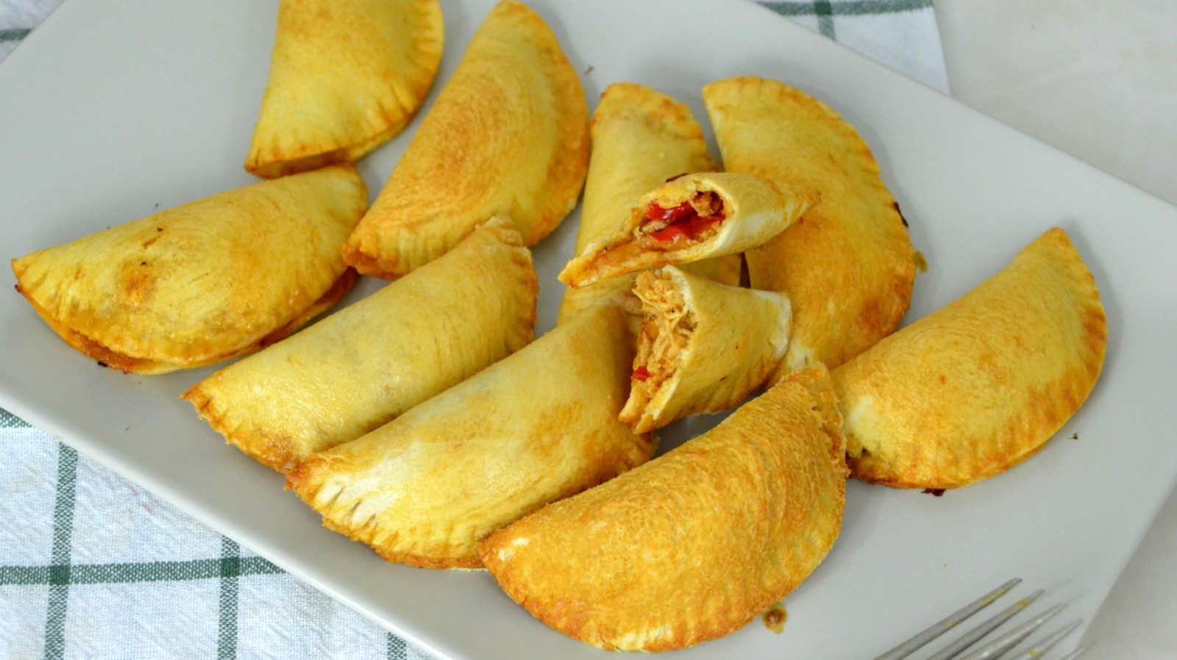
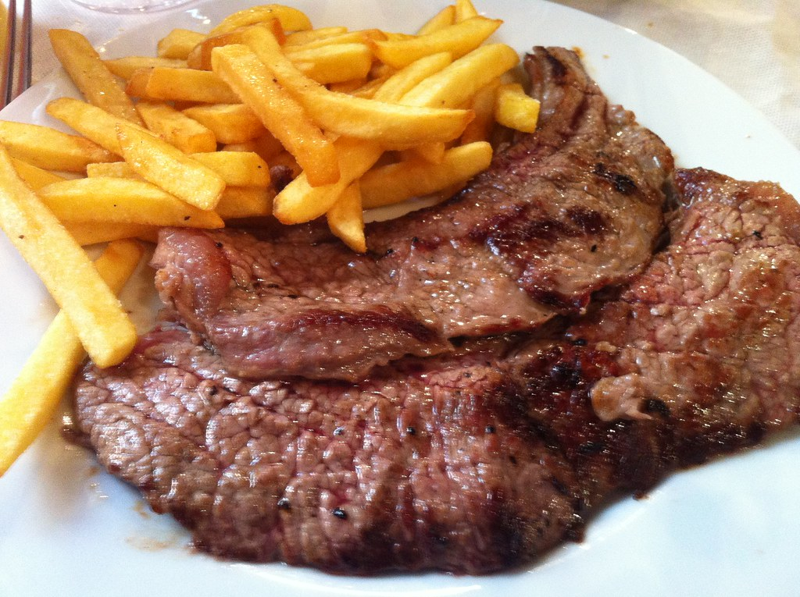
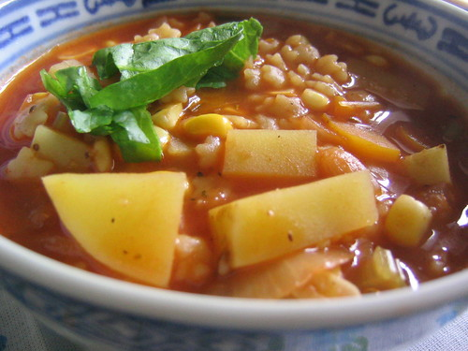
Práctica - Traducir
Las empanadas se rellenan de pollo.
¿Quemaste el bistec?
Me gustan las ensaladas en verano.
¿Te gusta la sopa de papas?
Tengo una receta de pescado delicioso.
The empanadas are filled with chicken.
Did you burn the steak?
I like salads in the summer.
Do you like potato soup?
I have a recipe for delicious fish.

Slide 15

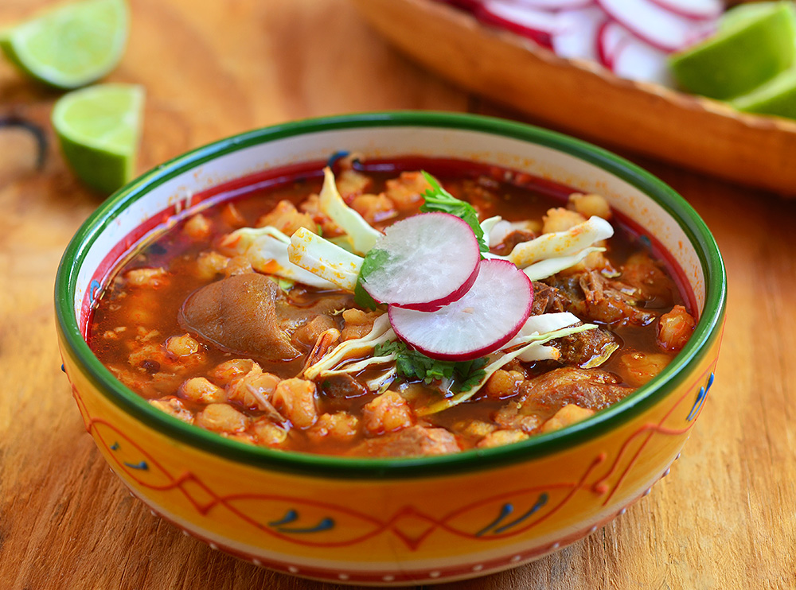
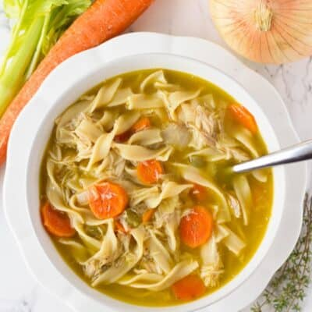
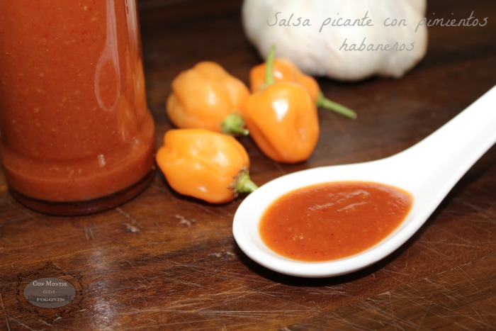
Conversación
Pregunta
respuesta
¿Te gusta la comida picante o no?
¿Has comida algo muy picante?
¿Te gusta la comida mexicana?
¿Cuál es tu plato favorito?
¿Quién cocina en tu casa?
¿Qué te gusta comer?
¿Qué te gusta cocinar?
Si/No me gusta la comida picante.
¡Siii, la salsa habanera!
La comida mexicana es mi favorita.
El pozole es mi plato favorito.
Yo cocino en mi casa.
Me gusta comer sopas.
Me gusta cocinar muchas cosas.

Slide 16
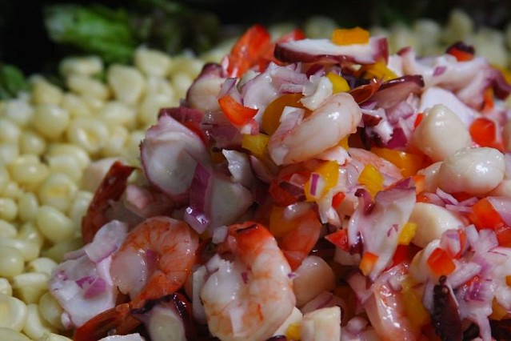
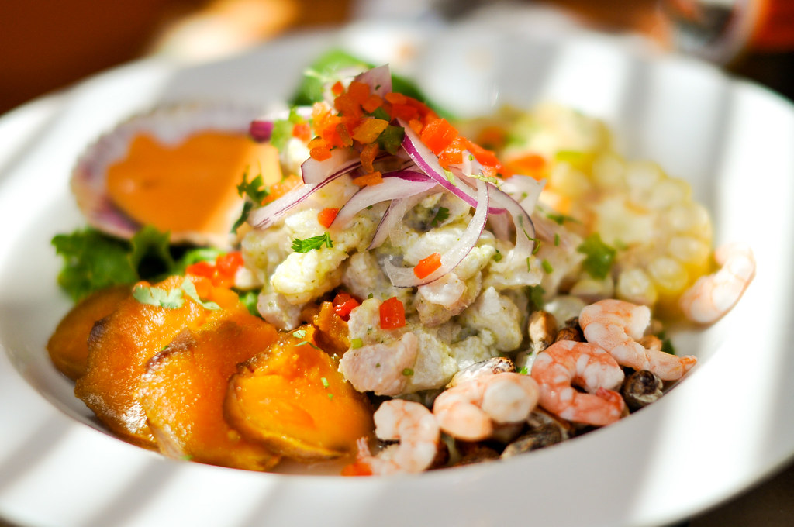
NOTA CULTURAL – EL CEVICHE
El ceviche es un plato saludable que está hecho de pescado crudo o camarones que se marinan en jugos de limón o lima.
El plato se originó en Perú y es un plato popular en muchos países que hablan español ahora.
Usualmente se sirve como aperitivo y tiene muchas variaciones entre países.
Por ejemplo, en México el tomate y el aguacate también suelen incluirse. Es una gran comida para fines de semana o fiestas y combina bien con chips de tortilla o en México tostadas de maíz.
Después de que los mariscos se hayan “cocinado” en los cítricos, se pueden agregar otros ingredientes como cebollas, cilantro, pimientos, o tomates.

Slide 17
Más práctica…
We eat eggs with ham for breakfast on the weekends. more
I like to add jalapeños because I like spicy food.
Can you sprinkle cheese on my noodles, please?
I am cooking seafood enchiladas with rice and beans for dinner.
Fruits are a healthy snack.
Comemos huevos con jamón para el desayuno los fines de semana.
Me gusta añadir más jalapeños porque me gusta la comida picante.
¿Puedes espolvorear queso en mis fideos, por favor?
Estoy cocinando enchiladas de mariscos con arroz y frijoles para la cena.
Las frutas son una merienda saludable.

